Slide 1

ANALISIS Y HERRAMIENTA PARA LA PREDICCIÓN DE IMCUMPLIMIENTO DE PAGOS
ARÉA DE RIESGO
Presentado por:
Juan Pablo Cancelado Caro
Edison Julian León

Slide 2
AGENDA
1
4
7
Objetivos
Red Neuronal
Conclusiones
2
5
Preguntas de negocio
Resultados
3
6
Analisis Exploratorio
Tablero/Herramienta

Slide 3

01
OBJETIVOS

Slide 4
OBJETIVOS
Análisis detallados sobre los factores que influyen en el incumplimiento de pagos por parte de los clientes
1
3
Identificar a los clientes con mayor riesgo de incumplimiento antes de otorgarles créditos.
2
Evaluación de una red neural para clasificar cuentas morosas.

Slide 5
02
PREGUNTAS DE NEGOCIO

Slide 6
¿CUÁLES SON LOS FACTORES QUE MÁS INFLUYEN EN EL INCUMPLIMIENTO DE PAGOS POR PARTE DE LOS CLIENTES?

Slide 7
¿CÓMO PODEMOS IDENTIFICAR A LOS CLIENTES CON MAYOR RIESGO DE INCUMPLIMIENTO DE PAGOS ANTES DE OTORGARLES CRÉDITOS?

Slide 8
03
ANÁLISIS EXPLORATORIO

Slide 9





11.746
17.855
POBLACION JOVEN
35 AÑOS
13.477
15.806
318

Slide 10
CORRELACIONES IMPORTANTES.
LOS PAGOS DE LOS MESE DE ABRIL A SEPTIEMBRE PRESENTAN UNA CORRELACION POSITIVA DE SI QUEDARÁ O NO EN DEUDA EL PRÓXIMO MES.
pay_1 | pay_2 | pay_3 | pay_4 | pay_5 | pay_6
0,32 | 0,26 | 0,24 | 0,22 | 0,2 | 0,19
MIENTRAS POR EJEMPLO, EL MONTO DEL PRESTAMO PRESENTA UNA CORRELACION NEGATIVA CON LA VARIABLE DE RESPUESTA (-0,15)

Slide 11
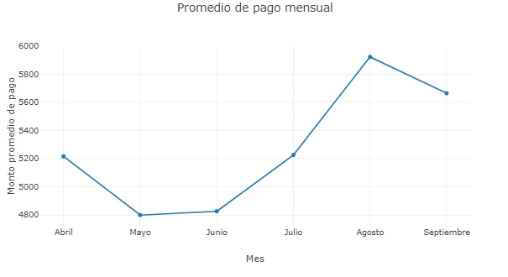
GRAFICA 1: PROMEDIO DE PAGO MENSUAL

Slide 12
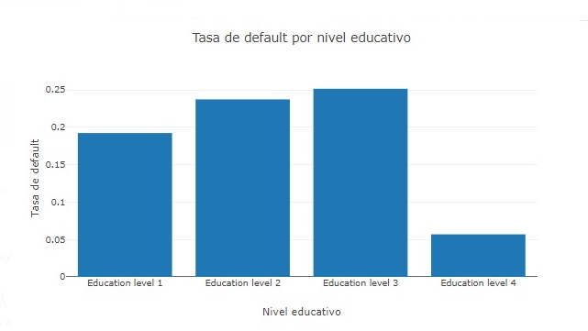
GRAFICA 2: TASA DE INCUMPLIMIENTO POR NIVEL EDUCATIVO

Slide 13
04
RED NEURONAL

Slide 14
HIPERPARAMETROS/BIBLIOGRAFIA
Profundidad de la red: número de capas ocultas
Ancho de la red: Número de neuronas o unidades por capa
Función de activación en cada capa
Función de pérdida
Tipo de optimizador

Slide 15
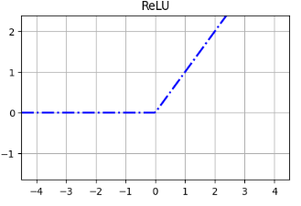
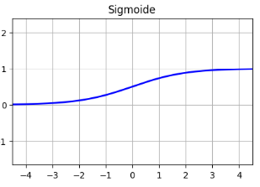
FUNCIÓN DE ACTIVACIÓN
GRAFICA 3: FUNCIÓN RELU
GRAFICA 4: FUNCIÓN SIGMOIDE
DEMAS CAPAS
CAPA DE SALIDA

Slide 16
HIPERPARAMETROS POR ITERACIÓN
Profundidad de la red: número de capas ocultas
Ancho de la red: Número de neuronas o unidades por capa
Función de activación en cada capa
Función de pérdida
Tipo de optimizador

Slide 17
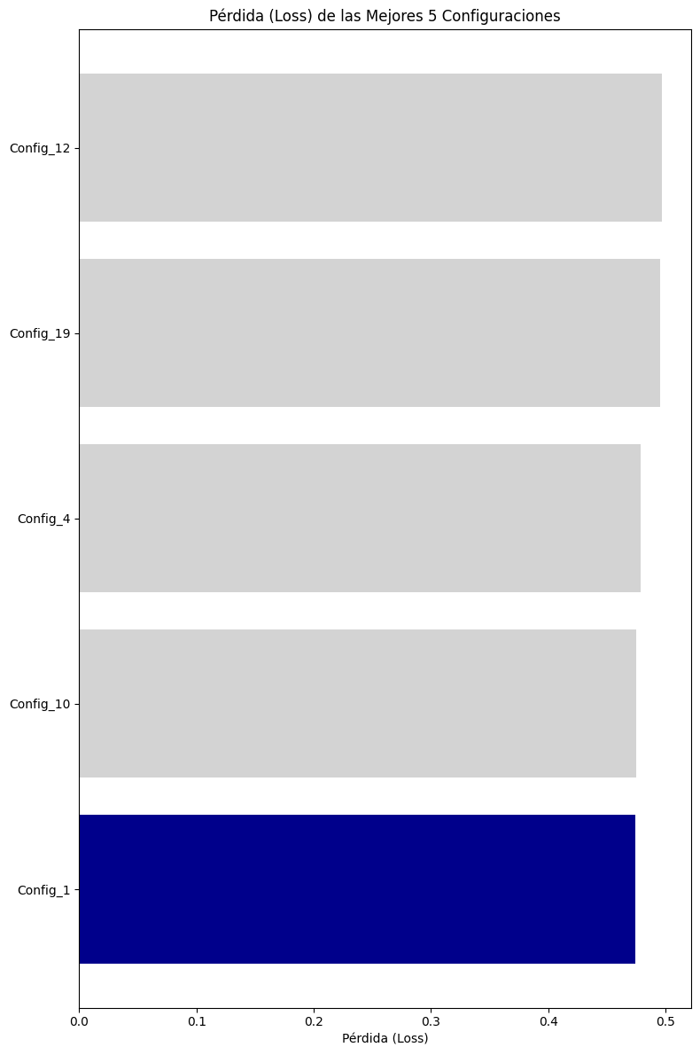
LA MEJOR COMBINACIÓN DE HIPERPARAMETROS QUE MINIMIZAN LA PERDIDA DEL MODELO FUE 1 CAPA, 12 NEURONAS Y UTILIZAR EL OPTIMIZADOR RMSPROP
CON ESA COMBINACIÓN SE OBTUVO UN ERROR DEL 47%

Slide 18
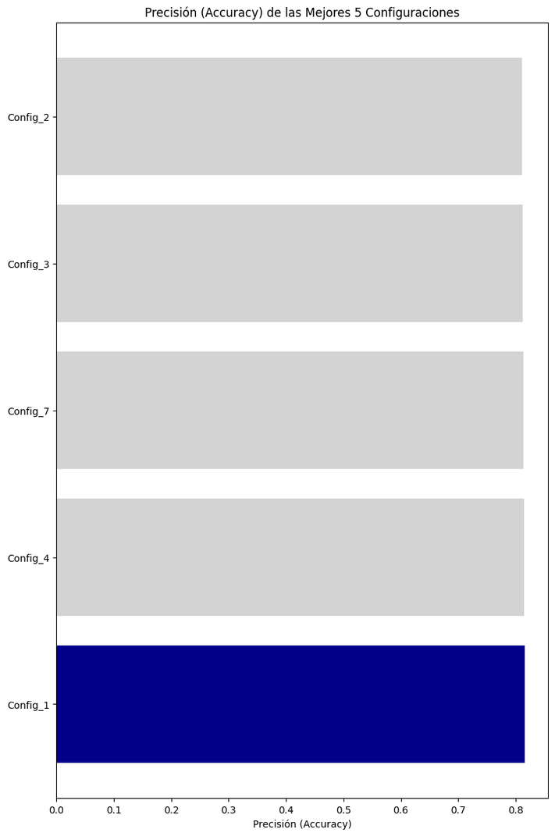
SE PRECISARON DOS POSIBLES COMBINACIONES. LAS DOS TIENEN EL OPTIMIZADOR RMSPROP Y 1 CAPA, PERO CAMBIAN RESPECTO AL NUMERO DE NEURONAS. (16 NEURONAS Y 32 NEURONAS)
SE SELECCIONO LA COMBINACIÓN CON 16 NEURONAS POR SU RELACIÓN PRECISIÓN/PERDIDA
CON ESA COMBINACIÓN SE OBTUVO UNA PRECISIÓN DE 81%

Slide 19

1 capa
Optimizador: RMSPROP
Función perdida: Binary Cross Entropy
16 neuronas

Slide 20
PARTICIÓN DATOS
Testeo
Entrenamiento
Validación
16%
64%
20%

Slide 21
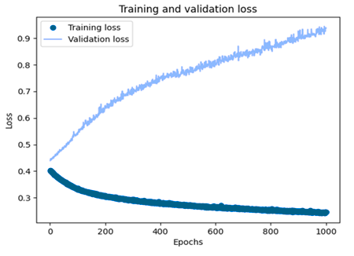
GRAFICA 5: GRAFICA DE PERDIDAD PARA VALIDACIÓN Y ENTRENAMIENTO DE LA PRIMERA PARTICIÓN DE DATOS

Slide 22
PARTICIÓN DATOS
Testeo
Entrenamiento
Validación
21%
49%
30%

Slide 23
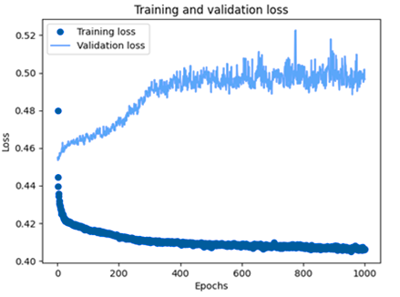
GRAFICA 6: GRAFICA DE PERDIDAD PARA VALIDACIÓN Y ENTRENAMIENTO DE LA SEGUNDA PARTICIÓN DE DATOS

Slide 24

PARTICIÓN DATOS
Testeo
Entrenamiento
Validación
21%
49%
30%
Errores debajo 52% y 40% para entrenamiento y validación
Reducción Overfitting

Slide 25

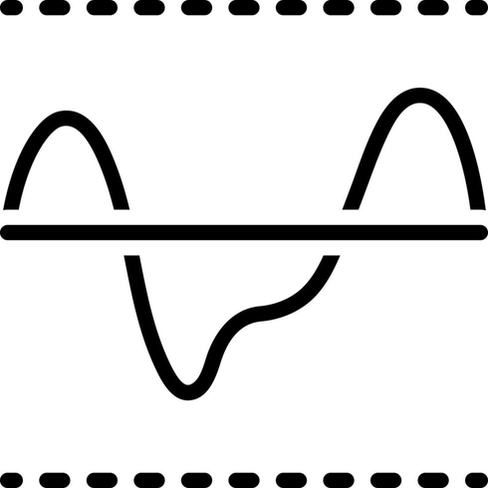
EPOCAS Y UMBRAL
100 epocas
Umbral del 60 % para cuentas que incumpliran con el pago

Slide 26
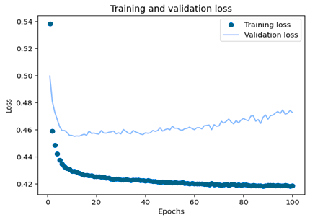
GRAFICA 7: GRAFICA DE PERDIDAD PARA VALIDACIÓN Y ENTRENAMIENTO CON 100 EPOCAS

Slide 27
05
RESULTADOS

Slide 28
MATRIZ DE CONFUSIÓN
VALORES DE PRESICIÓN
6591 | 6591 | 268 | 268
6591 | 6591 | 268 | 268
6591 | 6591 | 268 | 268
1423 | 1423 | 599 | 599
1423 | 1423 | 599 | 599
1423 | 1423 | 599 | 599
96% DE SENSIBILIDAD PARA PREDECIR CASOS DE CLIENTES QUE NO INCUMPLEN LOS PAGOS (TN)
30% DE SENSIBILIDAD PARA PREDECIR CASOS DE CLIENTES QUE INCUMPLEN LOS PAGOS (TP)
VALORES REALES

Slide 29
MATRIZ DE CONFUSIÓN
VALORES DE PRESICIÓN
6591 | 6591 | 268 | 268
6591 | 6591 | 268 | 268
6591 | 6591 | 268 | 268
1423 | 1423 | 599 | 599
1423 | 1423 | 599 | 599
1423 | 1423 | 599 | 599
4% DE FALSOS NEGATIVOS
70% DE FALSOS POSITIVOS
VALORES REALES

Slide 30
MATRIZ DE CONFUSIÓN
VALORES DE PRESICIÓN
6591 | 6591 | 268 | 268
6591 | 6591 | 268 | 268
6591 | 6591 | 268 | 268
1423 | 1423 | 599 | 599
1423 | 1423 | 599 | 599
1423 | 1423 | 599 | 599
82% DE PRECISIÓN PARA PREDECIR CASOS DE CLIENTES QUE NO INCUMPLEN LOS PAGOS
69% DE PRECISIÓN PARA PREDECIR CASOS DE CLIENTES QUE INCUMPLEN LOS PAGOS
VALORES REALES

Slide 31
81%
Precisión global del modelo
81% de las predicciones realizadas por el modelo son correctas.

Slide 32
06
DASH TABLERO.
LINK:
HTTP://54.242.234.132:8050/

Slide 33
07
CONCLUSIONES

Slide 34
El modelo no clasifica erróneamente muchas instancias negativas como positivas (bajos FP).
El modelo pierde en gran proporcion instancias positivas y las clasifica erróneamente como negativas (altos FN).
Se sugiere utilizar este modelo principalmente para clasificar casos negativos, es decir, aquellos que no incumplen los pagos.
En futuras actualizaciones del modelo, se puede trabajar en mejorar su capacidad para capturar correctamente las instancias positivas, es decir, aquellos clientes que incumplen los pagos. Esto podría involucrar ajustes en el algoritmo, la inclusión de más datos de entrenamiento o la optimización de los hiperparámetros del modelo.

